Slide 1

Python编程基础 · 12周·48课时
W07 · 第14次课
从杂乱报文中提取信息
工单 1.1
工业数据格式转换工具
本节（下）：优化与评价 · 复盘冲刺 + 三层质检
车间数据格式混杂(报文/CSV/JSON)，上位系统无法使用。开发标准化转换工具（六步法启动周）。
重庆两江智造集团 · 双创中心302实训室 · V1重制版（easyslides规范）

Slide 2
安全与合规警示（操作前必读）
1. 上机前确认本工位电源开关与急停位置，确认设备处于安全状态。
2. 涉及接线的操作一律先断电、后验电、再作业，禁止带电插拔。
3. 身体任何部位不进入设备运动/散热区域，长发束起，不佩戴悬垂饰物。
4. 调试程序前先静态检查、再低速小样本试运行，确认无异常后放大规模。
5. 任何不确定或异常情况，立即停止操作并报告指导教师，不擅自处置。
以上任一条违反，本次任务按课程标准「安全规范一票否决」条款记 0 分并中止实训。

Slide 3
课前回顾
RECAP · 课前五分钟
上次课你带走了什么
先测后讲：两道口头快答，答不上就翻回上节
快答 1
本周重点回顾
容器选型三问：要序？要查？要去重？
· 容器与正则——重点：
提示：回看上节'四要素详解'页
· 列表与字典的操作与遍历；正则表达式常用模式与re模块三方法…
上节最容易踩的坑
裸except吞异常：连Ctrl+C都拦
修法：写明异常类型
本节（下）：优化与评价——错误复盘 + B/A层冲刺 + 三层质检
本节主线：列表有序可重复；字典键值O(1)查——应用：见工单star… / 集合自动去重；元组不可变——应用：见工单starter与教… / 正则八积木：\d \w + * [] ()
Python编程基础 · V1 · W07-14
02 / 21

Slide 4
学习目标
GOALS & FLOW
这节课结束时，你能做到
目标可测量：及格线/优秀线写在工单上
知识目标
能力目标
素质目标
掌握列表、字典、集合的特性和基本操作；掌握字符串常用方法与正则表达式基础语法。
能够使用正则从工业报文中提取关键信息并用容器组织数据；能够完成≥2种数据格式的转换；代码规范率≥75%。
体会“选择合适数据结构”对程序清晰度的影响，培养数据组织的设计意识。
检验：口头复述+快答2题
检验：工单运行通过+截图
检验：同桌互查代码规范
课堂节奏（80分钟）
1.批量转换文件并统计
2.异常报文(缺字段/…
3.决策矩阵拍照入工单
节奏纪律：讲10分钟必须动手一次；实操环节教师只答疑不代写——卡住先查《报错翻译对照表》，再举手。
Python编程基础 · V1 · W07-14
03 / 21

Slide 5
01
本章聚焦：容器与正则——重点： · 列表与字典的操作与遍历；正则表达式… · 难点：
知识精讲 · 讲透每个概念
01
re三方法
("re三方法各司其职：match只从行首试、search全文找第…
02
r前缀防转义
("反斜杠在Python字符串里本是转义符(\\n换行)，r前缀声…
03
统一schema
("统一schema=定一份'数据合同'：字段名/类型/必填与否写…
本章产出：四要素详解页×3 · 图解页×3 · 可跟打代码页×2 · 工单与分层工单各1份
Python编程基础 · V1 · W07-14

Slide 6
知识精讲 · 四要素
KNOWLEDGE B04
B04 re三方法
定义 → 场景 → 实例 → 误区：一次讲透
定义
使用场景
match=从头核身份/findall=全城搜人/search=全城找第一个
原理：re三方法各司其职：match只从行首试、search全文找第一个、findall抓全部——'找没找'与'抓全部'是两件事
匹配与提取分开选：提取用findall最常用
怎么判断：验证格式合不合格用match（要么对要么不对）；全文捞所有匹配用findall；只取第一处用search
应用实例
扩展与误区
re.findall(r'\d+\.\d+', log) 抠出所有小数
逐行看：m=re.match(r'PUMP-\d+',s) 行首不匹配则None；re.search(r'\d+℃',s) 全文找第一个温度；re.findall(r'\d+',s) 所有数字列表带…
误区：match匹配不到返回None不是报错——先判None再用
进阶：match/search成功返回Match对象，m.group(1)取捕获组；sub(r'旧','新',s)替换是第四件武器
Python编程基础 · V1 · W07-14
05 / 21

Slide 7
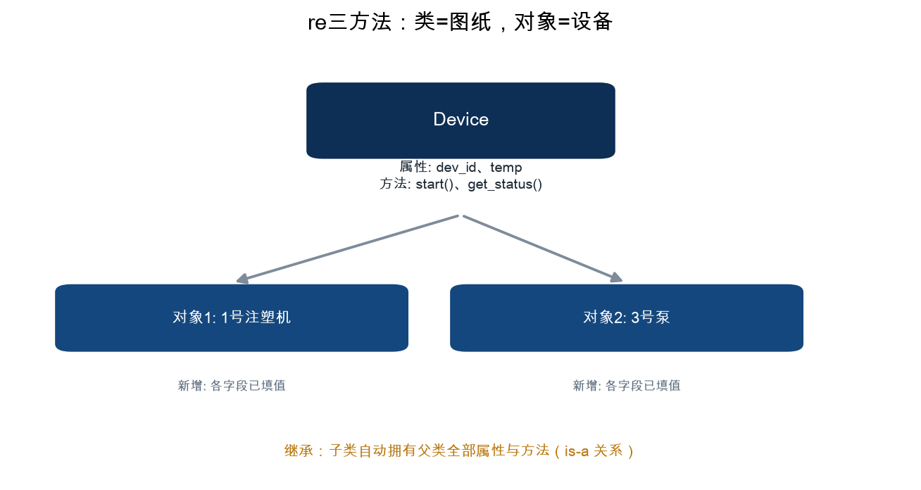
知识精讲 · 图解
VISUAL · B04
re三方法：一张图看懂
图优先：先看图再回头读代码
四个观察点
1
一张图纸可造多台设备（实例化）
2
属性=铭牌；方法=操作
3
追问：误区：match匹配不到返回None不是报错——先判None再用
一句话：match=从头核身份/findall=全城搜人/search=全城找第一个
何时用：匹配与提取分开选：提取用findall最常用
Python编程基础 · V1 · W07-14
06 / 21

Slide 8
知识精讲 · 四要素
KNOWLEDGE B05
B05 r前缀防转义
定义 → 场景 → 实例 → 误区：一次讲透
定义
使用场景
r前缀='原样念'：\d不被Python抢先翻译一层
原理：反斜杠在Python字符串里本是转义符(\n换行)，r前缀声明' raw原样'——r'\d'才是正则里的\d而非报错
写正则不加r会遭双倍转义噩梦——r是正则标配
怎么判断：写正则一律加r前缀：r'\d+℃'✓、'\d+℃'✗（\d不是合法转义在新版直接SyntaxWarning）
应用实例
扩展与误区
r'\d+' 等价 '\\d+'——前者人类可读
逐行看：r'C:\logs\w06.log' 原样双反斜杠；'\temp' 会被吃成制表符+emp——路径与正则，r前缀当肌肉记忆
误区：Windows路径同理用r'C:\data'——少一半反斜杠烦恼
进阶：re.VERBOSE模式允许模式串里写注释分块；复杂正则拆成命名组(?P<pump>\d+)可读性大增
Python编程基础 · V1 · W07-14
07 / 21

Slide 9
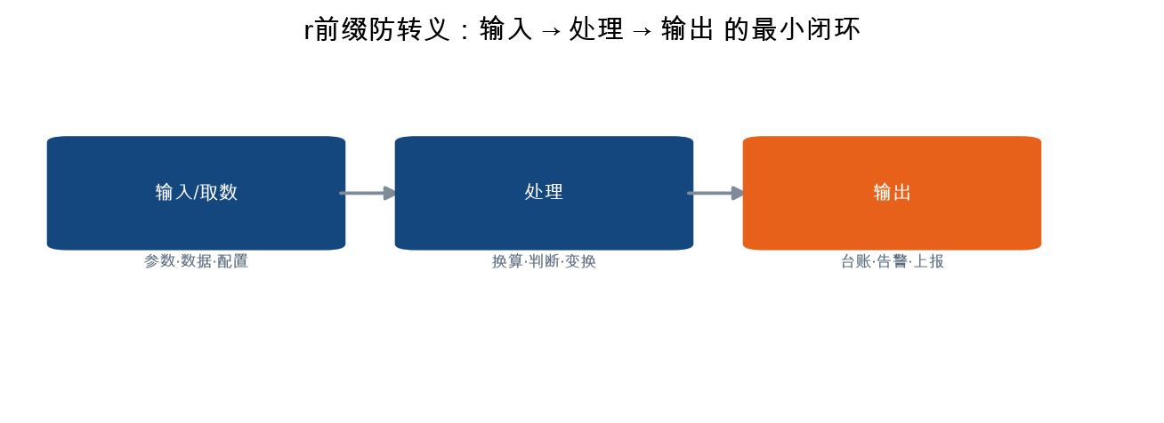
知识精讲 · 图解
VISUAL · B05
r前缀防转义：一张图看懂
图优先：先看图再回头读代码
四个观察点
1
先想清楚数据从哪来到哪去
2
每一步只做一件事，错了好定位
3
追问：误区：Windows路径同理用r'C:\data'——少一半反斜杠烦恼
一句话：r前缀='原样念'：\d不被Python抢先翻译一层
何时用：写正则不加r会遭双倍转义噩梦——r是正则标配
Python编程基础 · V1 · W07-14
08 / 21

Slide 10
知识精讲 · 四要素
KNOWLEDGE B06
B06 统一schema
定义 → 场景 → 实例 → 误区：一次讲透
定义
使用场景
统一schema=进港集装箱规格统一——码头只认一种箱型
原理：统一schema=定一份'数据合同'：字段名/类型/必填与否写死，三种方言(报文/CSV/JSON)进门先验合同再转换
Modbus/CSV/MQTT三源数据→统一成标准字典再进下游
怎么判断：中台上报前的质检关卡：字段缺一/类型不对/值域越界任一不符即拒收——合同即验收单
应用实例
扩展与误区
统一为 {'code':…,'ts':…,'metrics':{…}}
逐行看：REQUIRED={'dev_id':str,'temp':float,'ts':str} 合同模板；逐项isinstance验型；缺键or类型错→记坏行跳过——错误数据绝不进中台
误区：边接边改格式=下游每接一源改一版——适配做在入口
进阶：合同抽成jsonschema标准（pip install jsonschema自动验）；schema版本化v1/v2平滑升级防下游崩
Python编程基础 · V1 · W07-14
09 / 21

Slide 11
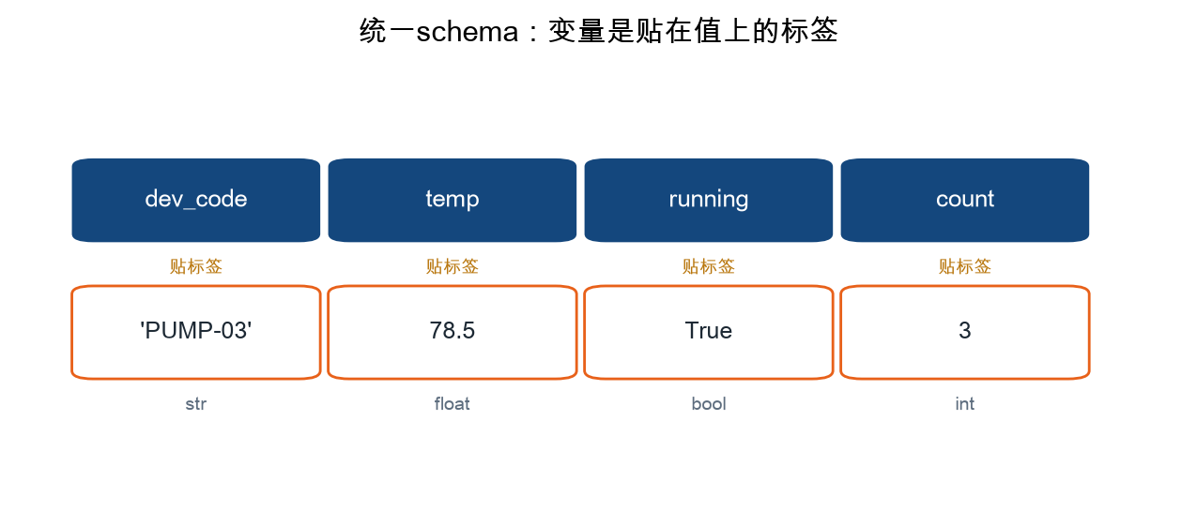
知识精讲 · 图解
VISUAL · B06
统一schema：一张图看懂
图优先：先看图再回头读代码
四个观察点
1
四个名字四个值：换值即换型（动态类型）
2
贴标签顺序任意，但先用必先贴
3
追问：误区：边接边改格式=下游每接一源改一版——适配做在入口
一句话：统一schema=进港集装箱规格统一——码头只认一种箱型
何时用：Modbus/CSV/MQTT三源数据→统一成标准字典再进下游
Python编程基础 · V1 · W07-14
10 / 21

Slide 12
02
本章聚焦：容器与正则——重点： · 列表与字典的操作与遍历；正则表达式… · 难点：
技能实操 · 代码跑起来
01
报文正则解析
import re
02
技能 · 正则解析报文键值对
正则解析报文键值对——应用：见工单starter与教师参考实现
03
技能 · CSV/JSON双格式…
CSV/JSON双格式解析——应用：见工单starter与教师参考…
04
技能 · 三格式统一映射标准结构
三格式统一映射标准结构——应用：见工单starter与教师参考实现
05
技能 · 按决策矩阵完成容器选型
按决策矩阵完成容器选型——应用：见工单starter与教师参考实现
本章产出：四要素详解页×5 · 图解页×3 · 可跟打代码页×2 · 工单与分层工单各1份
Python编程基础 · V1 · W07-14

Slide 13
技能实操 · 可执行代码
CODE LAB
报文正则解析
已实跑验证 · 退出码 0
示例 · 可跟打
terminal — 真实运行输出
import re
msg = "DEV-01:temp=56.3C;press=0.45MPa;status=RUN"
dev = re.match(r"([A-Z]+-\d+):", msg).group(1)
kv = re.findall(r"(\w+)=([\d.]+|\w+)", msg)
metrics = {k: float(v) if re.fullmatch(r"[\d.]+", v) else v
for k, v in kv}
（无输出）
Python编程基础 · V1 · W07-14
12 / 21

Slide 14
避坑指南
DEBUG · 常见报错
报错翻译：程序'说'了什么
报错是程序在说话——先读最后一行，再往上找
报错/现象
为什么会这样
怎么修
正则把整行吞了
贪婪.*
用[\d.]+限定
键名带空格
没strip
切分后strip()
str当float用
忘了转换
数值字段float()
① 读最后一行 报错类型+行号都在这
② 定位变量 NameError=没定义/拼错
③ 最小复现 注释一半再跑，二分找错
Python编程基础 · V1 · W07-14
13 / 21

Slide 15
03
本章聚焦：容器与正则——重点： · 列表与字典的操作与遍历；正则表达式… · 难点：
工单实战 · 按单交付
01
交付清单
按工单步骤逐项打勾
02
及格/优秀线
D/C保底 · B/A冲刺
03
A/B/C/D分层
按当前水平选起点
本章产出：四要素详解页×3 · 图解页×3 · 可跟打代码页×2 · 工单与分层工单各1份
Python编程基础 · V1 · W07-14

Slide 16
工单实战
WORK ORDER
工单 1.1 · 工业数据格式转换工具
按单交付：及格线保底，优秀线冲刺
交付清单
及格线 · D/C层
1
批量转换文件并统计
≥2种格式+正则
2
异常报文(缺字段/乱序)容错
检查方式：运行+截图
3
决策矩阵拍照入工单
优秀线 · B/A层
批量转换+统计+规范率≥90%
验收清单（教师按此打分）
检查方式：运行+规范+答辩追问
程序运行无报错，输出与示例一致
截图含完整运行结果与文件名
提交物
代码文件+运行截图+工单决策记录（上传学习平台）
变量命名规范率达标（snake_case）
Python编程基础 · V1 · W07-14
15 / 21

Slide 17
分层任务
A/B/C/D LAYERS
同一工单，四条爬梯
按当前水平选起点，D层保底人人可交付，A层给足挑战
A 层 · 挑战层
B 层 · 进阶层
C 层 · 基础层
D 层 · 保底层
容错解析器+批量
三格式全通
双格式解析
正则体验
达标：3格式+成功率统计
达标：结构统一无错
达标：能出标准字典
达标：能改模式匹配
· 缺字段置None容错
· 报文正则解析
· 报文解析
· 运行示例
· 批量转换文件
· CSV/JSON解析
· JSON解析
· \d+改\d{2}
· 输出成功率统计
· 统一{device_id,metrics}
· 打印对照
· 观察匹配变化
卡壳>10分钟→降B层，先拿过程分
完成C层后冲刺：先跑通再优化
照示例改参数，跑通即得分
逐行跟打示例，跑通就是胜利
Python编程基础 · V1 · W07-14
16 / 21

Slide 18
方案决策
DECISION MATRIX
决策：容器选型
工程不是选最好的，是选当前约束下最划算的
数据形态
列表
字典
集合
有序重复测点
设备→参数映射
去重设备ID
决策纪律：决策结论写入工单，答辩必答；实施失误回溯决策复盘
Python编程基础 · V1 · W07-14
17 / 21

Slide 19
课堂检查
CHECK · 当堂验收
做完不算完，验过才算数
教师抽查 + 同桌互查 + 运行截图三选二
检查点 1
当堂评分构成
容器选型三问：要序？要查？要去重？
运行通过 40%
提示：答案都在本节'四要素详解'页——翻回去指给同桌看
规范与注释 20%
决策记录 20%
互查反馈 20%
未过怎么办：当堂改→教师复核→记录到错题本
及格线：≥2种格式+正则
优秀线：批量转换+统计+规范率≥90%
Python编程基础 · V1 · W07-14
18 / 21

Slide 20

本课小结
SUMMARY
一张图带走本课
讲给自己听一遍，才算真的学会
三句话总结
1
re三方法：match=从头核身份/findall=全城搜…
2
r前缀防转义：r前缀='原样念'：\d不被Python抢先翻…
3
统一schema：统一schema=进港集装箱规格统一——码头只…
下一步行动
①工单1.1收尾跑绿并上传 ②错题本记1条 ③预习微课+导学单
Python编程基础 · V1 · W07-14
19 / 21

Slide 21
课后与预告
NEXT & HOMEWORK
下课之后，上课之前
作业当堂布置当堂记：写进工单本，别靠脑子
今日作业
下次课
1
1. 完成工单项目1.1《工业数据格式转换工具》：及格标准处理≥2种格式+使用正则；优秀标准≥3种格式+结构清晰+规范率≥90%；
让数据活过下一次关机
2
2. 完成10条报文解析练习；
3
3. 预习文件读写操作。
为什么接下来学它
中台抽检打回上月数据：缺温度、类型错、还有135℃的'过热'记录。李姐委屈：'原始数据就这样。'——工单1.2：做数据清洗，还车间数据一个清白。
提交物：学号_姓名_W07.py + 运行截图（含文件名）+ 工单决策记录
预习动作：微课视频 + 导学单先行；带着一个问题上考场。
工具链：PyCharm CE（主编辑器） · Jupyter（实训） · Git/GitHub（每周提交） · conda环境
报错了？先查《报错翻译对照表》，再看微课'排错三步法'。
Python编程基础 · V1 · W07-14
20 / 21

Slide 22
感谢垂听 · 动手出真知
把今天的工单跑绿，就是给下周的自己铺路。
课后三件事
1. 工单1.1跑绿并上传学习平台
2. 错题本记1条今天踩的坑
3. 预习微课+导学单
下次课 → 让数据活过下一次关机
Python编程基础 · V1 · W07-14

Slide 23
本任务六步法导航
六步法：资讯 → 计划 → 决策 → 实施 → 检查 → 评估
本讲对应工单：《程序设计基础》分层任务工单
课堂产出：工单第六节实施记录须当堂填写，含操作前安全打勾与学生本人签字。
课后交付：班组长／操作员／教师三方联签后交回，缺签视为未交付。

Slide 24
本讲与岗位任务单的衔接
本讲在工作过程系统化课程中承担的任务环节：任务实施
考核对齐：过程性成绩取自本讲工单第六节各模块得分合计（满分 100）。
达标线：综合成绩≥60 分，且无安全红线一票否决记录
无效工单判定：未打安全勾、无本人签字、无三方联签。

